Slide 1
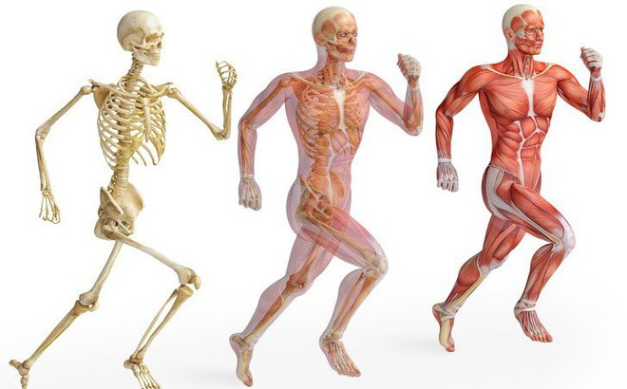
CHỦ ĐỀ 5
CON NGƯỜI VÀ SỨC KHỎE
BÀI 21
TÌM HIỂU
CƠ QUAN VẬN ĐỘNG

Slide 2


Thực hiện một hoạt động như viết hoặc múa.
Bộ phận nào của cơ thể giúp em thực hiện hoạt động đó?

Slide 3

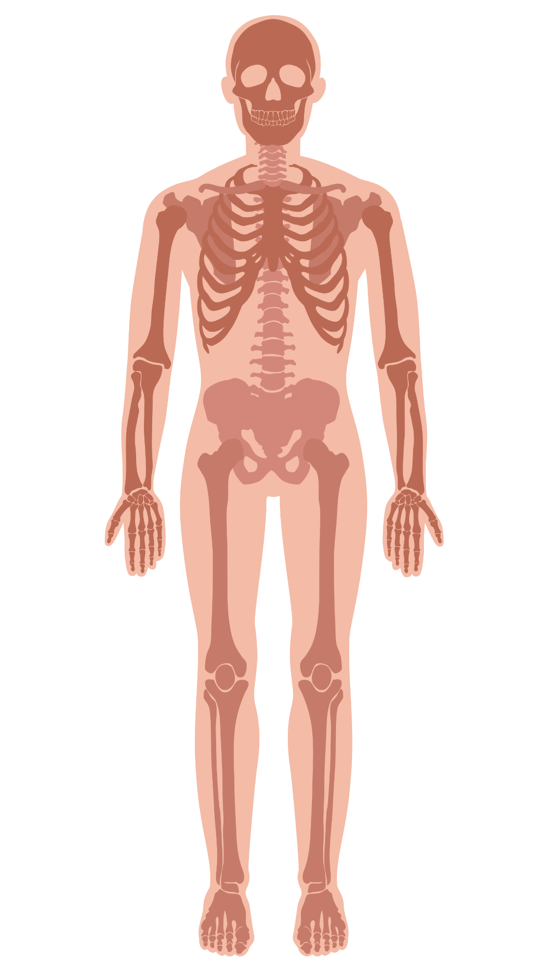
Quan sát các hình dưới đây, chỉ và nói tên một số cơ, xương và khớp của cơ thể.
1
Bộ xương
1
Xương đầu
2
Xương mặt
Khớp vai
8
3
Xương sườn
4
Xương tay
Khớp khuỷu tay
9
5
Xương cột sống
6
Xương chậu
7
Xương chân
Khớp đầu gối
10
Xem video

Slide 4

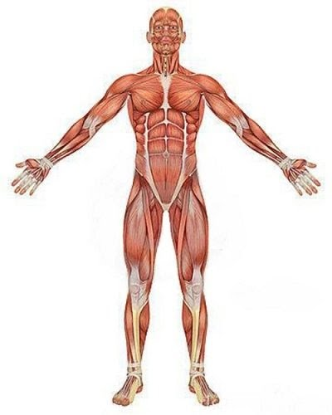
Quan sát các hình dưới đây, chỉ và nói tên một số cơ, xương và khớp của cơ thể.
2
Hệ cơ
1
Cơ mặt
Cơ ngực
2
3
Cơ cánh tay
4
Cơ bụng
5
Cơ đùi
Xem video

Slide 5
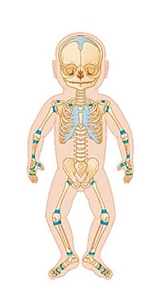
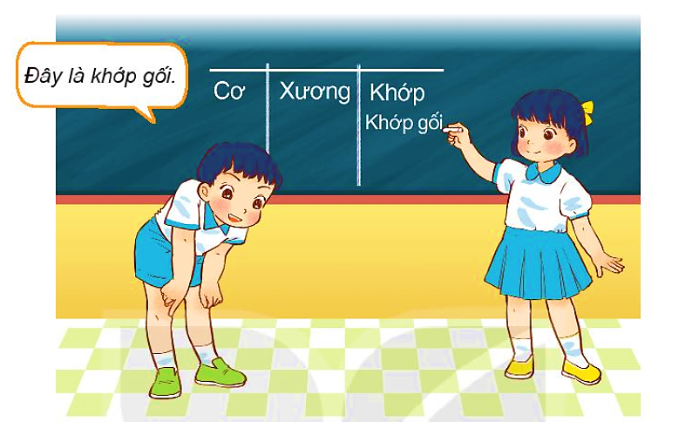
Chỉ và nói tên một số cơ, xương và khớp trên cơ thể em.

Slide 6

1. Thực hiện cử động sau:
Đặt một tay vào phần dưới của xương cột sống, đồng thời cúi gập người sao cho bàn tay còn lại chạm vào các ngón chân.
2. Khi thực hiện cử động trên, tay em cảm nhận được xương cột sống thay đổi như thế nào?
3. Thực hiện cử động để xác định vị trí các khớp.

Slide 7


TẬP THỂ DỤC TĂNG CƯỜNG SỨC KHỎE XƯƠNG VÀ CƠ

Slide 8


Slide 9
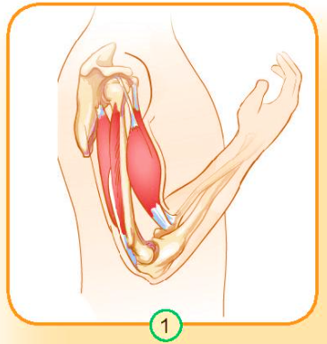
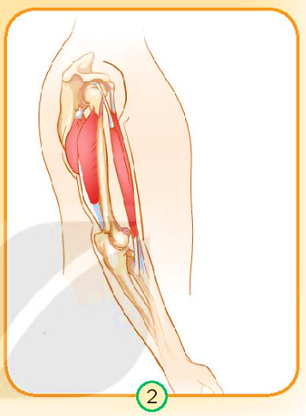
1. Làm động tác co và duỗi tay như hình vẽ. Theo dõi sự thay đổi của các cơ cánh tay kết hợp với quan sát các hình dưới đây và cho biết:
Khi tay co hoặc duỗi, các cơ ở cánh tay thay đổi như thế nào?
Cử động của tay sẽ bị ảnh hưởng như thế nào nếu xương cánh tay bị gãy?
Bộ xương, hệ cơ và khớp có chức năng gì?

Slide 10
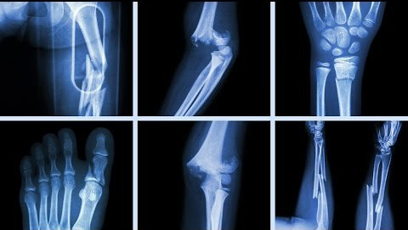
HÌNH ẢNH CÁC KHỚP XƯƠNG KHI BỊ GÃY
Các khớp xương đau nhức, đau nhiều hơn khi chuyển động.
Bị sưng, bầm tím,... Có thể bị biến dạng.
Không thể xoay, cử động các phần khớp gãy.

Slide 11
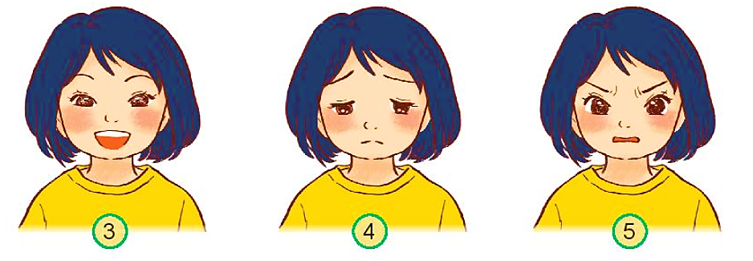
2. Quan sát các hình sau và cho biết cơ mặt đang biểu lộ cảm xúc nào.
Cười vui
Buồn bã
Tức giận

Slide 12
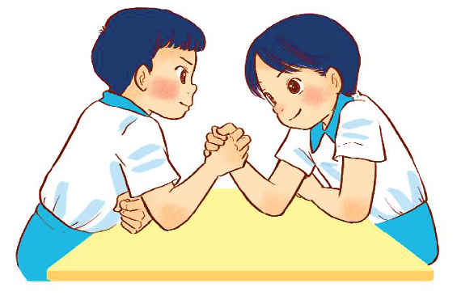
1. Chơi trò chơi: Vật tay.
2. Trả lời các câu hỏi sau:
Có những cơ, xương và khớp nào tham gia thực hiện động tác vật tay?
Em cảm thấy tay mình thế nào nếu chơi vật tay quá lâu?

Slide 13
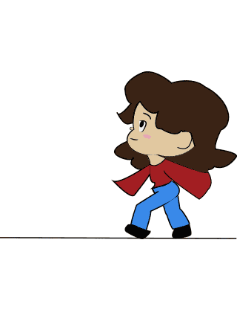
Hoa bị vấp ngã, đau chân không đi lại được. Cơ quan nào trên cơ thể Hoa bị tổn thương? Em sẽ làm gì để giúp đỡ bạn?

Slide 14


